Slide 1


Муниципальное автономное дошкольное образовательное учреждение
детский сад № 23 «Умка»
муниципального образования город Армавир
«Семейные традиции. Добрые сказки»
воспитатель: Сергеева Е.М.

Slide 2
Приобщение семей дошкольников к чтению произведений детской литературы
Цель: Создать условия для развития культурной и читательской компетентности родителей (законных представителей)
Задачи:
1. Воспитывать интерес к художественной литературе, развивать способность к целостному восприятию произведений разных жанров, обеспечить усвоение содержания произведений и эмоциональную отзывчивость на него;
2. Формировать первоначальные представления об особенностях художественной литературы: о жанрах, композиции;
3. Воспитывать художественный вкус к литературе, понимать и чувствовать настроение произведения;
4. Активизировать работу родителей по пропаганде и развитию детского чтения в семье, вовлечь каждого родителя в решение проблемы детского чтения.

Slide 3
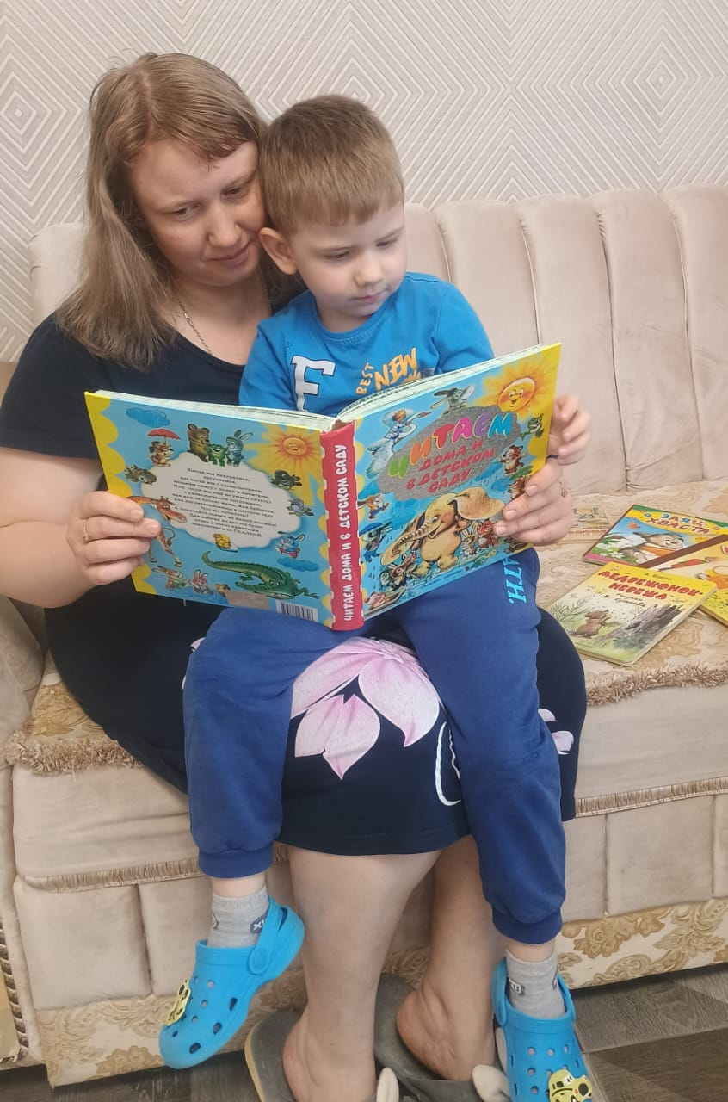
Семейное чтение это лучший вид коллективного общения. Возродить забытую традицию – значит вернуть в дом культуру, взаимопонимание, тепло духовного общения. Семья, культурные отношения внутри нее во многом определяют путь ребенка как читателя. У детей, чьи родители любят читать, скорее разовьется вкус к чтению, чем у тех, чьи родители не подают им в этом примера.
Когда родители читают вместе с детьми, это сближает
их, а также помогает малышу лучше усваивать содержание
прочитанного.
Слушая чтение взрослого, а также рассматривая вместе
иллюстрации, ребенок активно мыслит, воображает,
переживает за персонажей произведения.

Slide 4
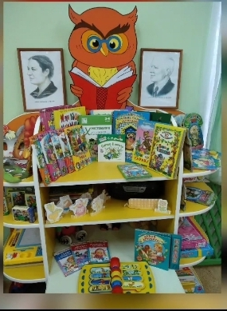
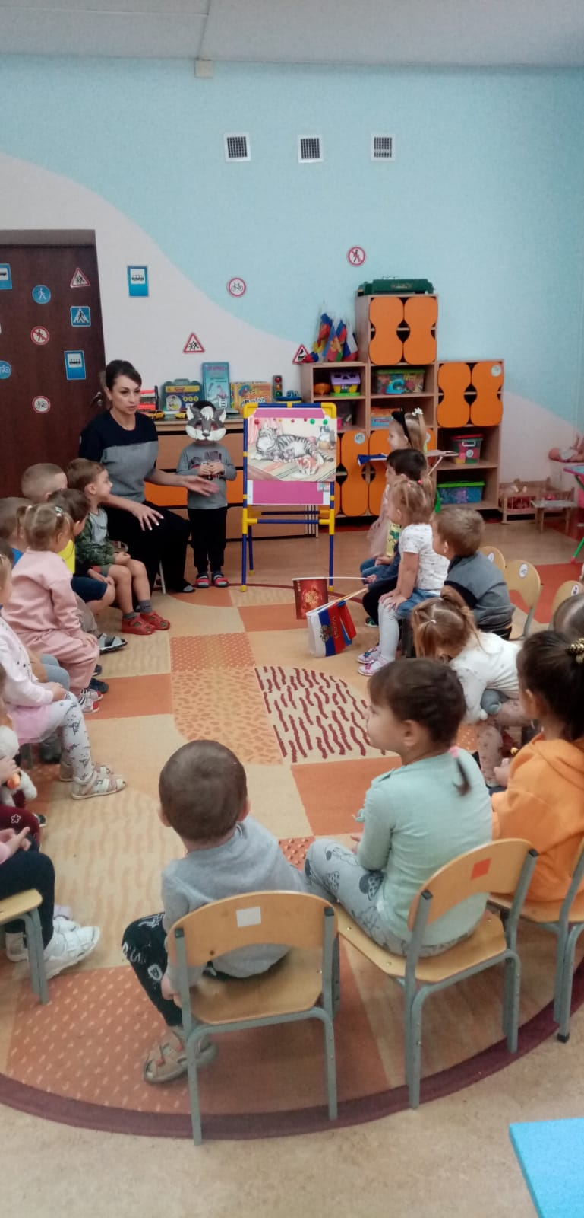
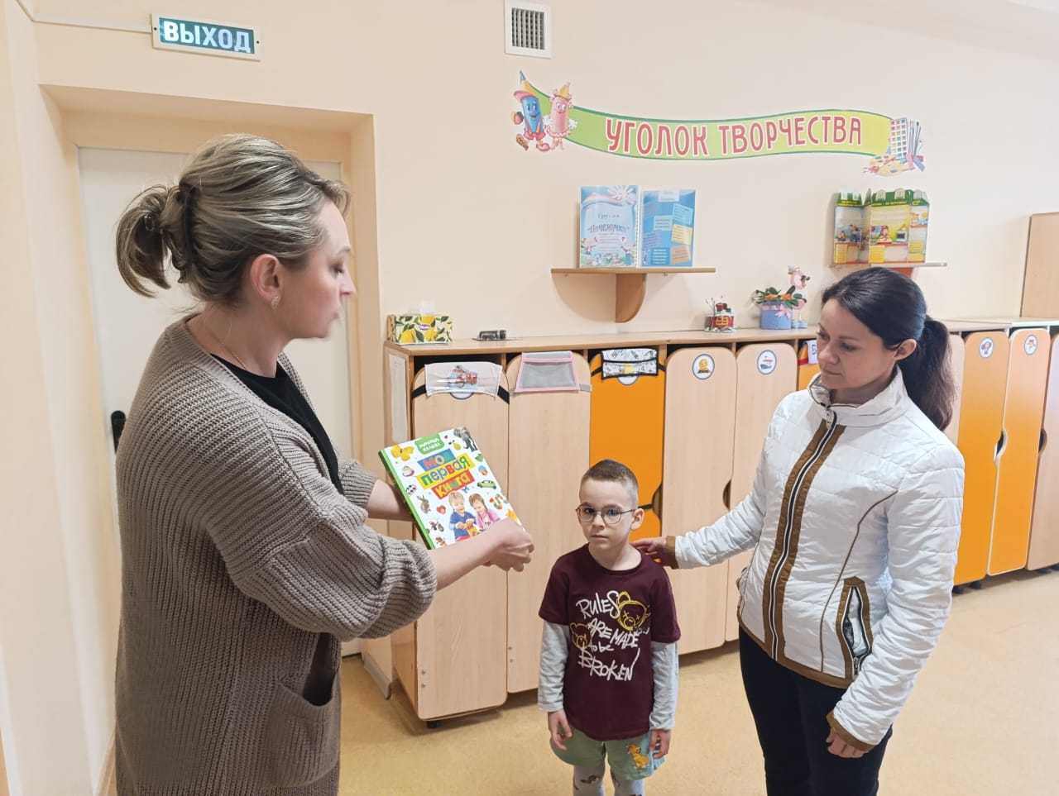
Сотрудничество с семьей способствует воспитанию у детей интереса к книге, чтению- это является актуальным вопросом по приобщению дошкольников к чтению литературы совместно с родителями. В своей работе по приобщению родителей к чтению малышам дома, я использую
консультации и беседы по вопросам детского чтения,
провожу викторины и литературные вечера с родителями,
праздники, оформляю выставки книг в группе.

Slide 5
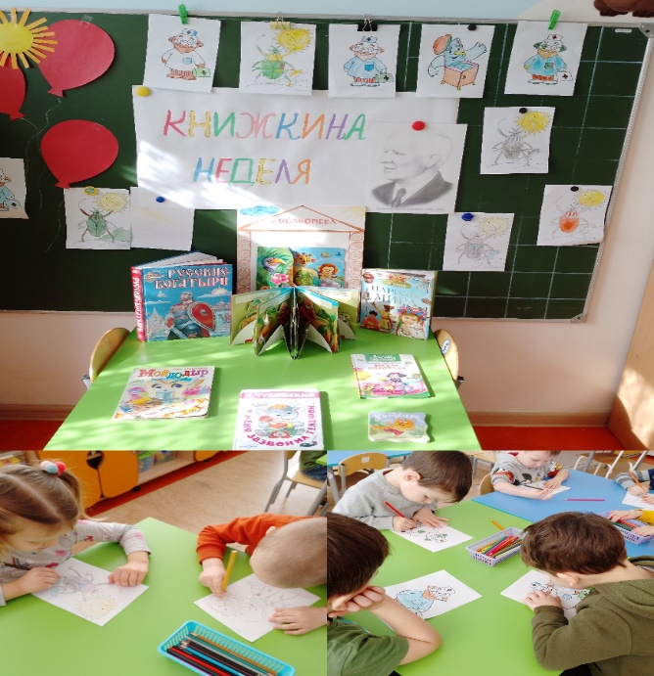
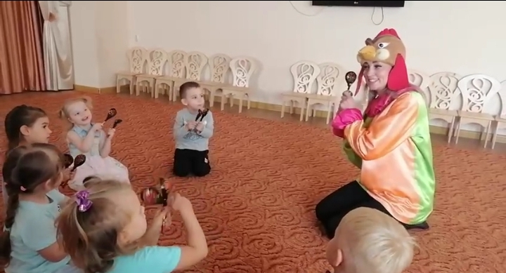
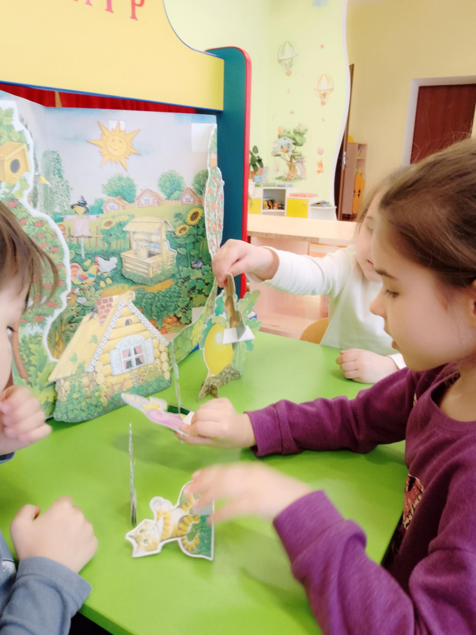
Работа с детьми предполагает разные виды деятельности:
- театральные постановки и этюды;
- сюжетно-ролевые игры «Книжный магазин», «Экскурсия в библиотеку»
- литературные викторины;
-игры драматизации;
-выставки и другие виды деятельности.
Работа в этом направлении воспитывает у детей воображение, фантазию, творчество. Дети учатся добру, сопереживанию, проживая роль персонажа сказки. Улучшается их эмоциональный фон.

Slide 6
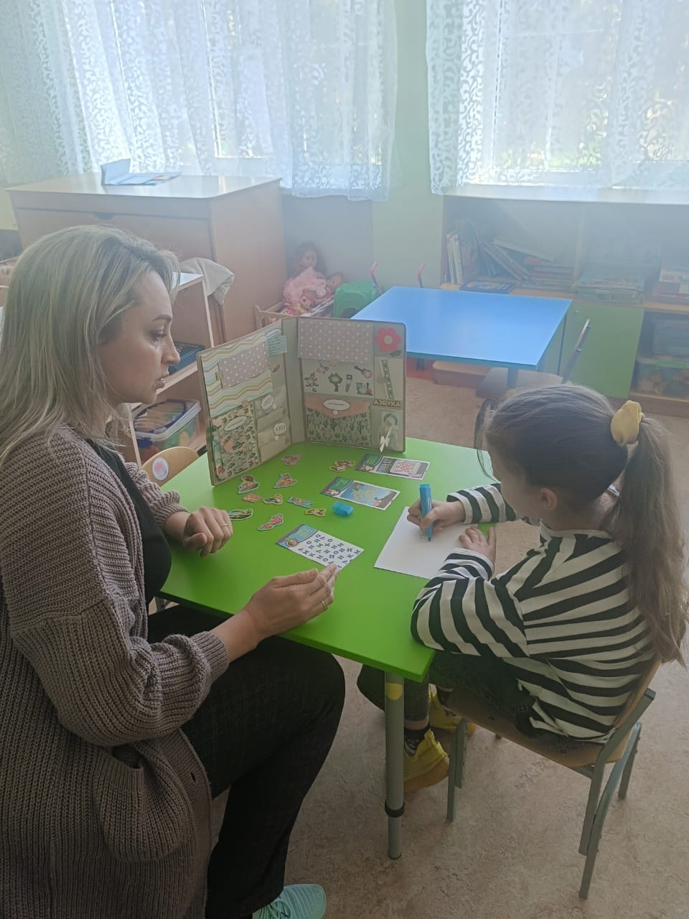
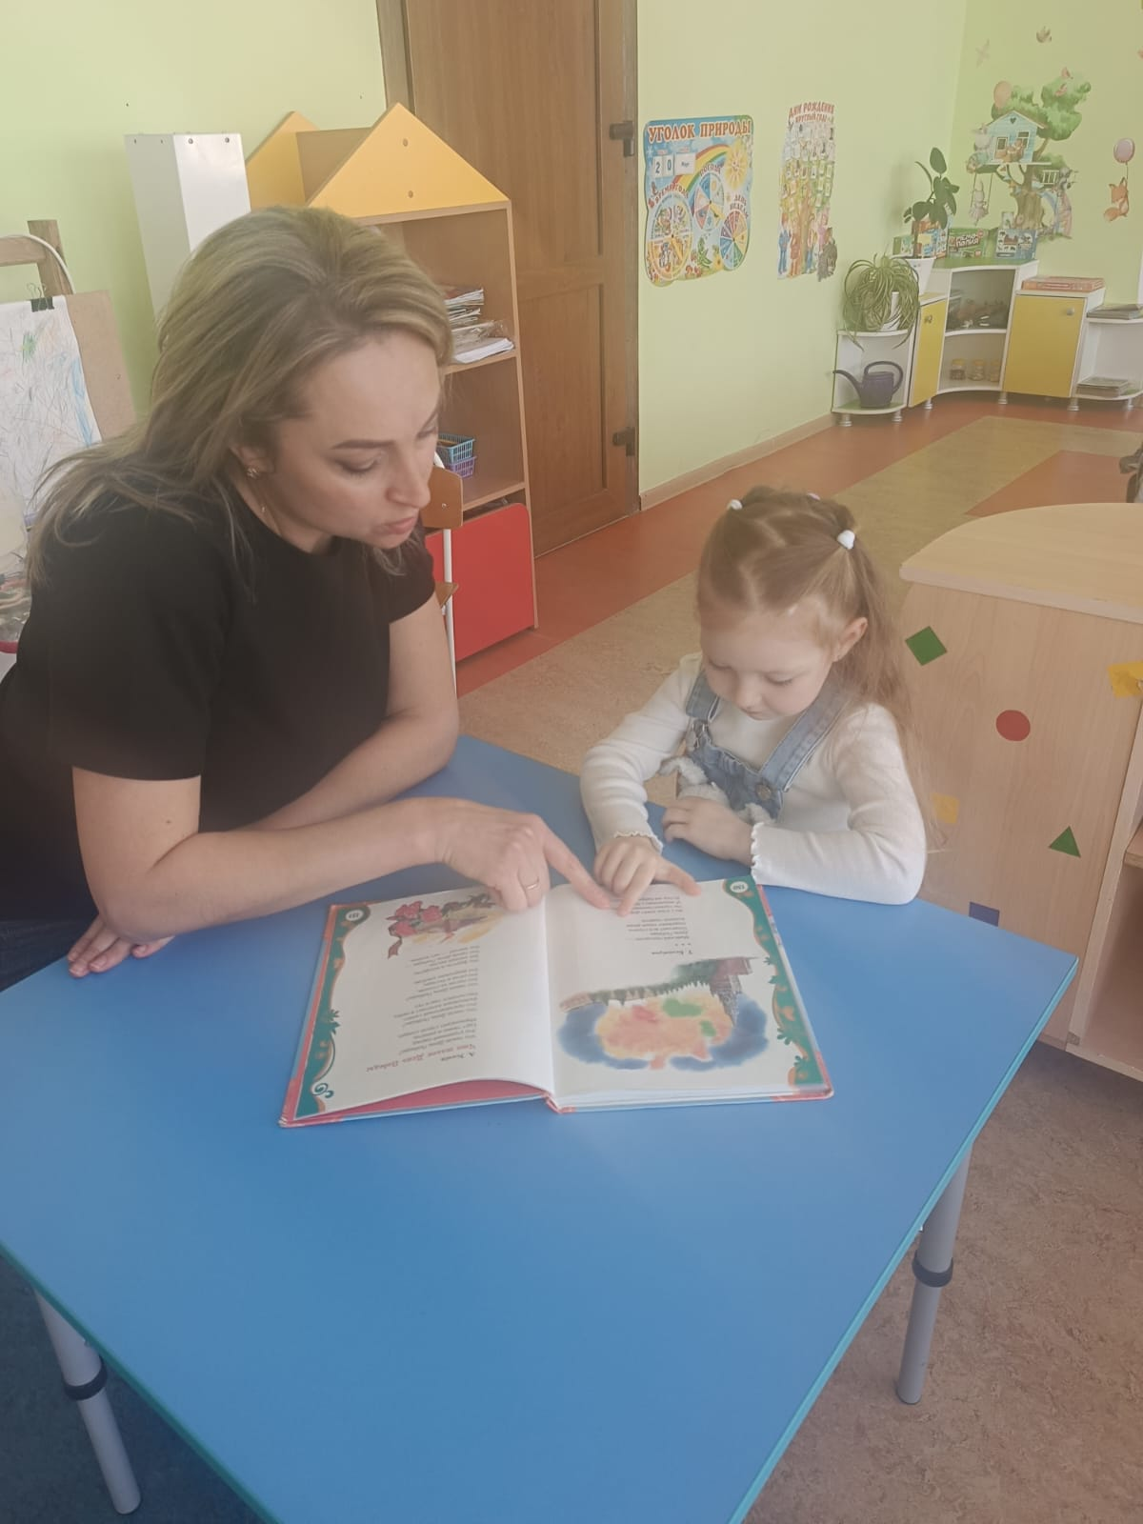
Индивидуальная работа с детьми

Slide 7
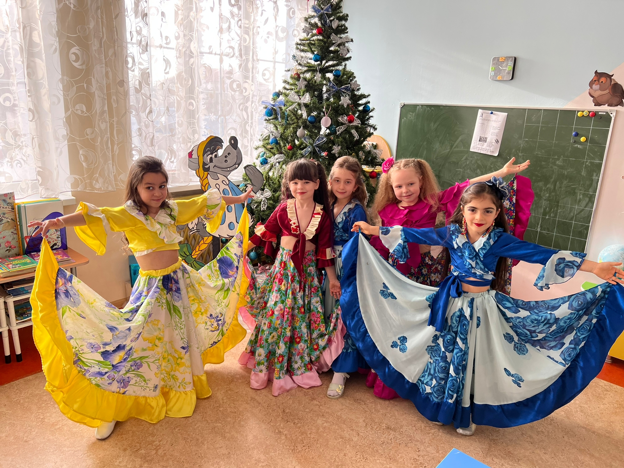
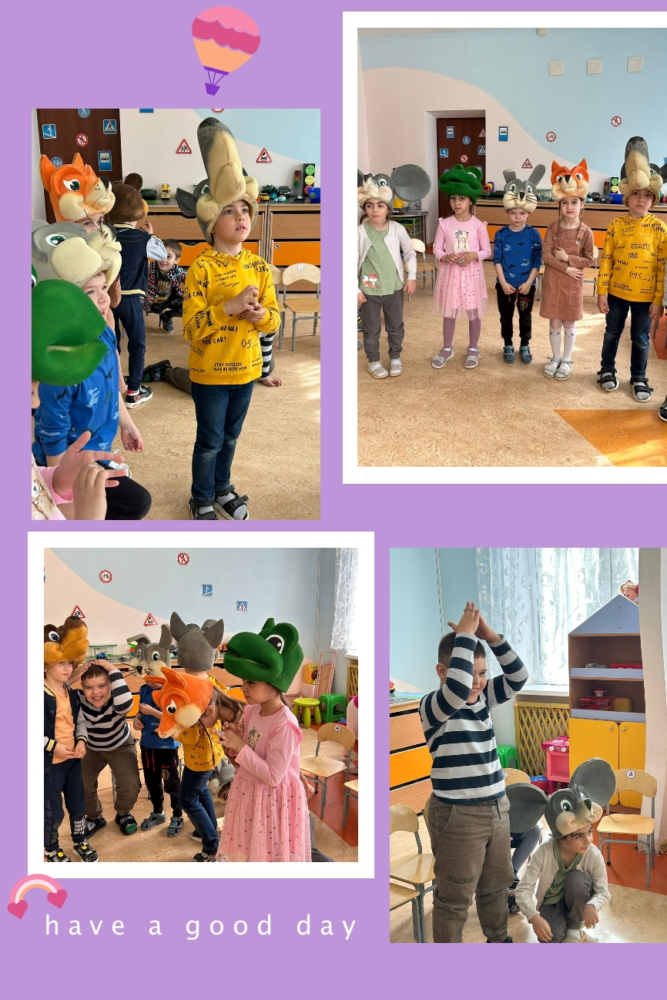
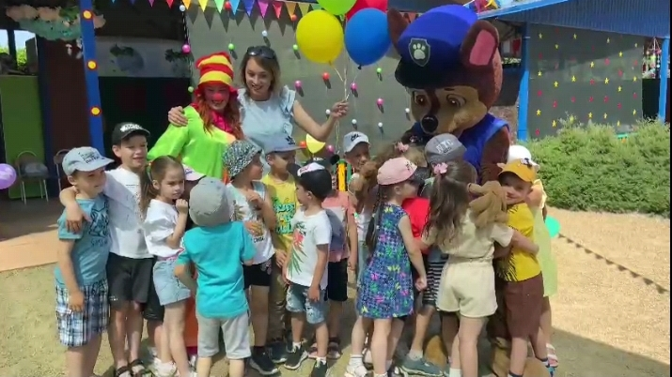
Наши праздники
Театрализованная деятельность

Slide 8
Сотрудничество с родителями
по приобщению детей к чтению книг
РЕКОМЕНДАЦИИ
«Прививаем любовь к чтению с раннего детства»
* Читать ребенку вслух с раннего детского возраста и продолжать совместное чтение как можно дольше.
* Книги, предлагаемые для чтения, должны быть ориентированы на предпочтения ребенка и его вкус.
* Чтение не должно быть наказанием, обязанностью или условием.
* Читайте сами про себя у ребенка на глазах. Он должен видеть, что Вам это нравится.

Slide 9
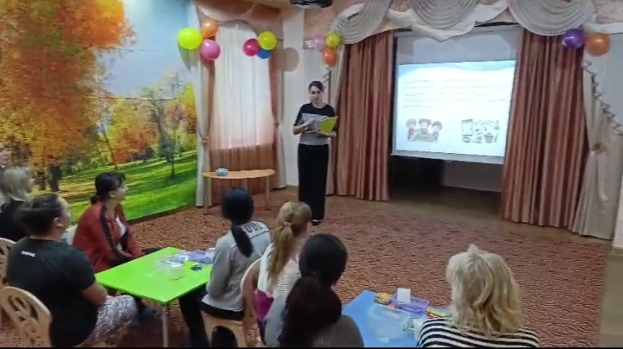
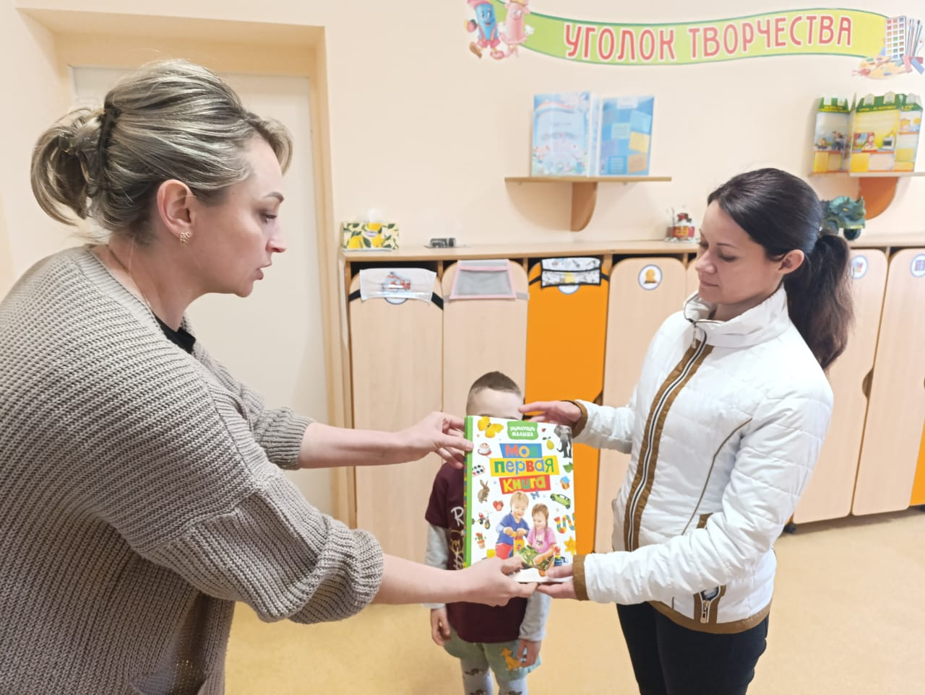
Работа с родителями (законными представителями)
Индивидуальная работа
Групповая работа

Slide 10
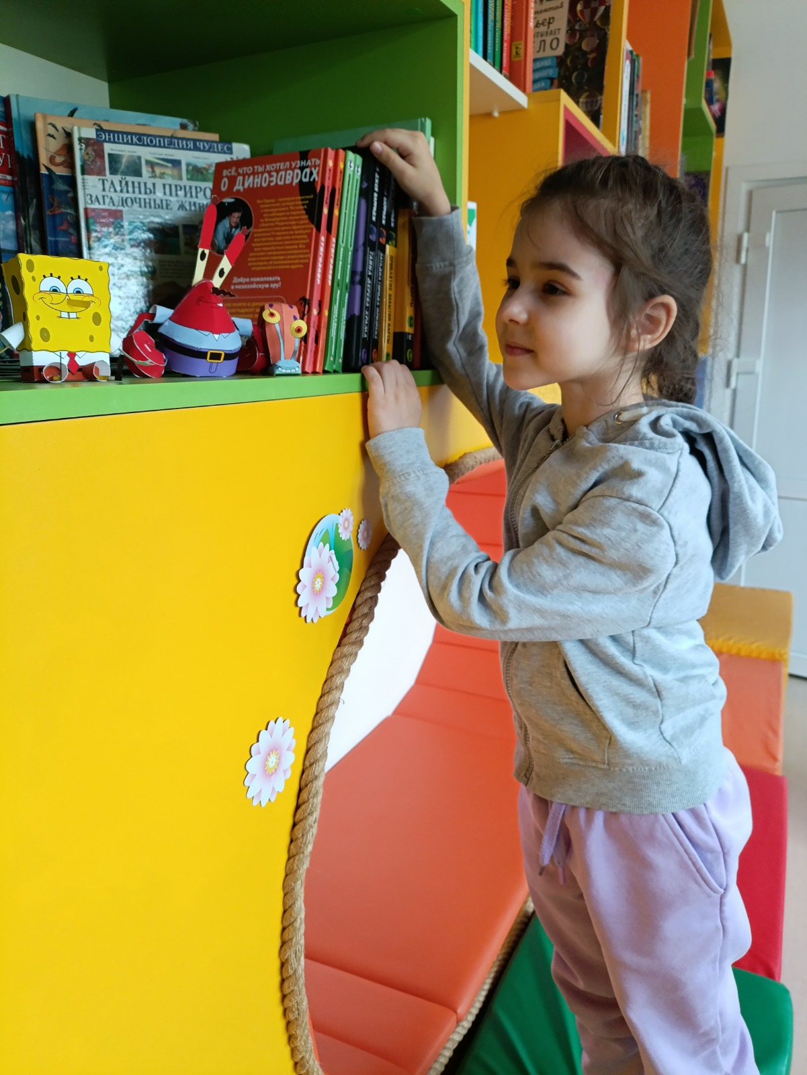
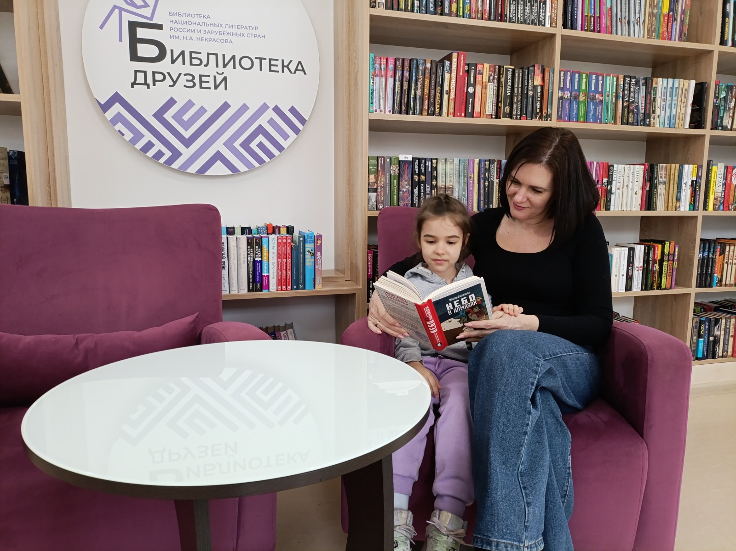
Чтение дома
Посещение библиотеки

Slide 11

Семейное чтение — эффективный способ социализации подрастающего поколения. Такое общение создает почву для обмена мнениями, оно необходимо и взрослым, которые благодаря общению с детьми обогащаются эмоционально.

